Slide 1
알고리즘 스터디 4주차

Slide 2
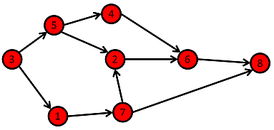
문제 상황
지난주에 배웠던 BFS로 최단 경로는 언제든 확인이 가능해짐

Slide 3

문제 상황
그럼 거리가 생기면 어케함?
1
?
2
1
1
3
2
99
1
5
2

Slide 4
알고리즘 스터디 3주차
Dijkstra 알고리즘

Slide 5
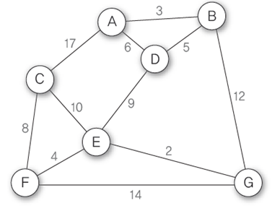
최단 경로 문제
일반적으로 간선의 가중치가 있는 그래프에서, 출발점 → 도착점의 가장 짧은 경로를 찾는 문제
네트워크, 교통, 통신 등에서 가장 핵심적으로 적용되는 문제 라고 ChatGPT가 그랬음

Slide 6
Dijkstra Algorithm
Visualgo
1. 출발지점에서 다른 모든 점으로 가는 최단 거리를 계산 가능
1~8번이 존재하는 그래프에서, 1을 출발점으로 찍을경우 2~7 모든점의 최단경로 계산 가능
2. 우선순위 큐를 활용한 알고리즘
#include<queue> / priority_queue
2. BFS, DFS와 구현 코드에서 유사점을 가짐
#include<queue> / priority_queue

Slide 7
Dijkstra : 구현
기본 구조 : 다익스트라
1. 시작 정점을 자료구조에 삽입한다
2. 자료구조가 완전히 빌 때 까지 :
2 – 1. 자료구조에서 정점을 꺼내기 (이하 current)
2 – 2. current와 연결된 정점중, 최단거리를 갱신할 수 있는 정보를 자료구조에 삽입
기존 BFS, DFS코드와의 차이점
1. Visited 사용하지 않음 : 방문 해본 정점이어도 최단거리가 다시 갱신될 수 있기 때문
2. Priority_queue<pair<int, int>> 사용

Slide 8
Dijkstra : 구현
Priority Queue 사용, 또한 이 안에 <정점, 거리> 값이 들어가야 하므로 pair<int, int> 또는 struct 선언 후 사용
Dist[i] : 시작점에서 i번 정점으로 가는 최단거리를 저장하는 배열
#include<queue> using namespace std; int dist[100]; void Dijkstra(int start) { priority_queue<pair<int, int>> container; }

Slide 9
Dijkstra : 구현
연결된 정점 찾기
연결된 정점을 모두 탐색하되, 최단 거리를 갱신할 수 있는 경우에만 Container에 삽입
for(int next = 0; next < 100; next++) { if(dist[next] > dist[cur_v] + graph[cur_v][next]) { //next에 저장된 기존 최단경로보다 더 짧은 애가 나오면 (cur까지의 최단경로 + cur에서 next 거리) dist[next] = dist[cur_v] + graph[cur_v][next]; container.emplace(dist[next], next); } }

Slide 10
Dijkstra : 구현
Priority Queue의 시간 효율성을 위해서
거리가 짧은 애들을 먼저 확인 : Priority Queue의 정렬기준을 거리로 설정
Priority Queue에 pair를 집어넣을 경우, 앞의 값(first)를 기준으로 정렬하기 때문에 항상 pair는 <거리, 정점>의 순서를 지켜야 함
C++의 Priority Queue는 큰 값을 우선으로 간주하기 때문에, 거리를 넣을 때 –를 붙여서 넣거나 선언할때 greater<> 옵션을 사용해주어야 작은 값을 우선으로 탐색함
typedef pair<int, int> PII;
priority_queue<PII, vector<PII>, greater<>> container;

Slide 11
Dijkstra : 구현
Priority Queue의 시간 효율성을 위해서
후에 Priority Queue에서 뽑은 값인데, 예전에 넣은 값이라 최단거리가 Dist[cur_v] 보다 클 경우 : Continue
int cur_v = container.top().second; int cur_dist = container.top().first; if(cur_dist > dist[cur_v]) continue;

Slide 12
Dijkstra : 시간복잡도
O(ElogV)
E ➔ 간선의 개수
V ➔ 정점의 개수

Slide 13
예시문제 1
최단경로(1753)

Slide 14
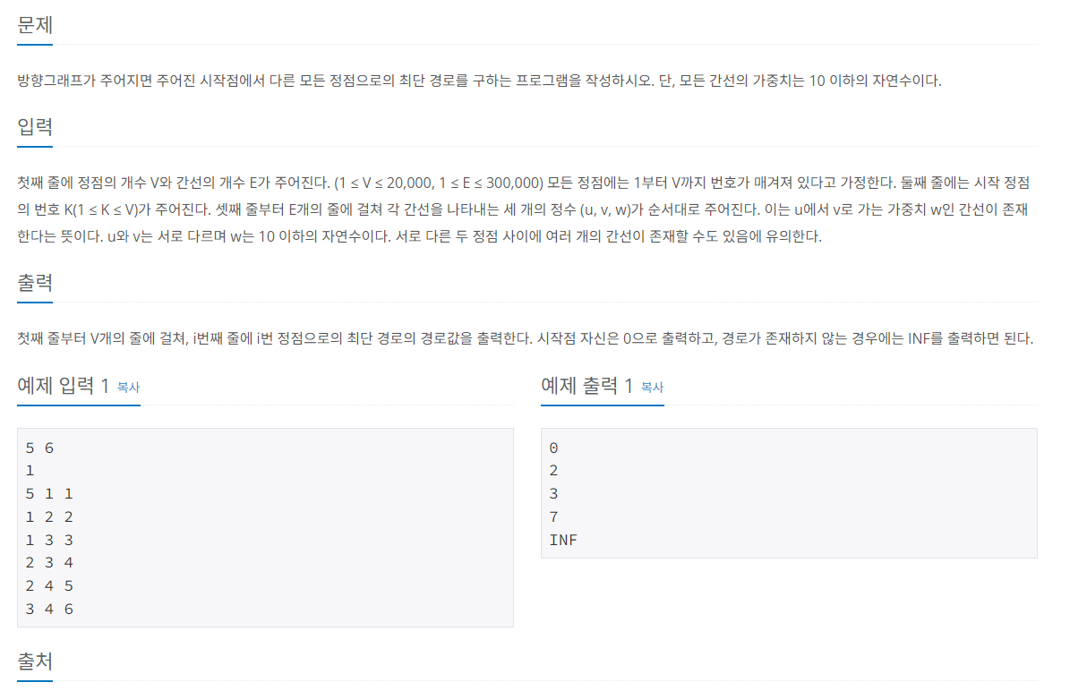
예시 문제 1 : 최단경로

Slide 15
예시 문제 1 : 최단경로
Details
다익스트라를 할 때는, 빈 경로를 0이 아니라 INF (가능한 큰 값)을 넣는것이 좋음, 수많은 계산에 용이
정점의 개수가 최대 20000개, 간선의 개수는 MAX 30만개 ➔ 인접리스트 구조로 표현
가중치 최대가 10이니까 300만 이상의 숫자는 안나올것, 대충 1000만정도를 INF로 잡으면 될 듯

Slide 16
예시 문제 1 : 최단경로 (코드 전체)
#include<iostream> #include<queue> using namespace std; typedef pair<int, int> PII; #define MAX_V 20000 #define MAX_E 300000 int dist[MAX_V + 1]; vector<PII> graph[MAX_V + 1]; #define INF 10000000 void Dijkstra(int start) { priority_queue<PII, vector<PII>, greater<>> container; container.emplace(0, start); while(not container.empty()) { int cur_v = container.top().second; int cur_dist = container.top().first; container.pop(); if(cur_dist > dist[cur_v]) continue; for(PII next_info : graph[cur_v]) { // {w, v} int next = next_info.second; int w = next_info.first; if(dist[next] > dist[cur_v] + w) { //next에 저장된 기존 최단경로보다 더 짧은 애가 나오면 : (cur까지의 최단경로 + cur에서 next 거리) dist[next] = dist[cur_v] + w; container.emplace(dist[next], next); } } } } int main() { int v_cnt, e_cnt, start; cin >> v_cnt >> e_cnt >> start; for(int i = 0; i < e_cnt; i++) { int u, v, w; cin >> u >> v >> w; graph[u].emplace_back(w, v); } for(int& i : dist) i = INF; dist[start] = 0; Dijkstra(start); for(int i = 1; i <= v_cnt; i++) { if(dist[i] == INF) cout << "INF" << '\n'; else cout << dist[i] << '\n'; } }

Slide 17
예시문제 2
특정한 최단 경로

Slide 18
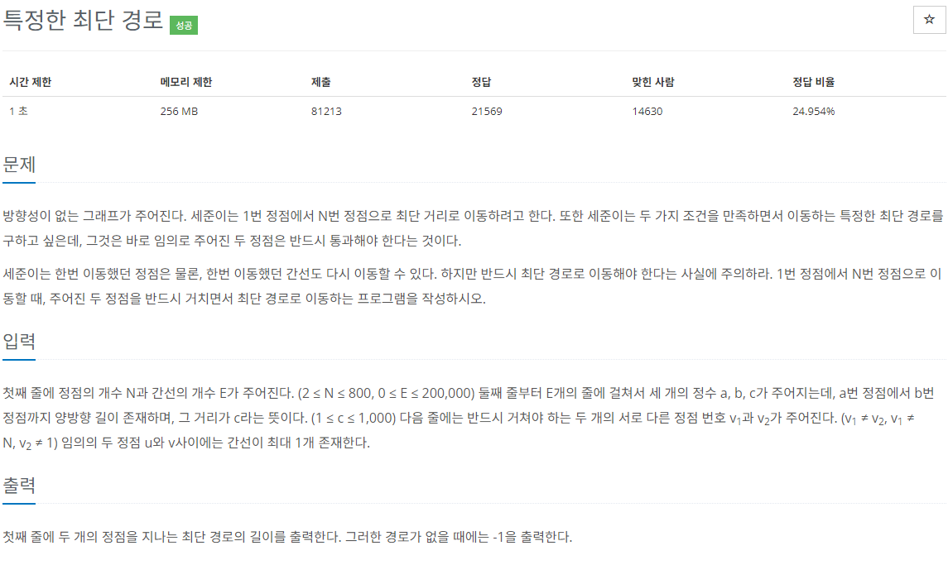
예시문제 2 : 특정한 최단 경로

Slide 19
예시문제 2 : 특정한 최단 경로
기존 최단경로 문제 : A에서 B로 가는 최단경로를 구하시오!
이 문제 : A에서 B랑 C들렀다 D로가는 최단경로를 구하시오!

Slide 20
예시문제 2 : 특정한 최단 경로
풀이 :
1번 : A→B 최단경로 + B→C 최단경로 + C→D 최단경로
2번 : A→C 최단경로 + C→B 최단경로 + B→D 최단경로
두 개 중에 짧은 게 정답
코드 보기

Slide 21
이번주 필수 문제 : 알고스팟 (1261)
다익스트라도 격자 위에서 해보면 어떨까요?
이번주 권장 문제 : 거의 최단 경로 (5719)
단순히 최단 거리만 계산하는 것이 아닌, 그 경로를 From을 통해 저장해야 하는 문제
지금까지 해온 것들을 종합하면 풀 수 있고, 성장에 가장 도움이 될 거라고 생각하는 문제지만
플래티넘이라 필수가 아닌 권장으로 넣었습니다
그래도 해봤으면 하는 문제

Slide 22
이번주 문제 (어려우니까 세개로 낮춤)
골드 4 : 알고스팟 (1261) 필수!
플래티넘 4 : 거의 최단 경로 (5719) 권장
골드 5 : 최소비용 구하기 (1916)
골드 3 : 최소비용 구하기 (11779)
골드 3 : 파티 (1238)
골드 2 : 면접보는 승범이네 (17835)
골드 2 : 골목 대장 호석 – 효율성 2 (20183)
골드 1 : 횡단보도 (24042)
플래티넘 5 : 도로포장 (1162)
플래티넘 4 : K번째 최단경로 찾기 (1854)
플래티넘 4 : 세금 (13907)
플래티넘 4 : 산책(Large) (22870)

